Slide 1
Structuri de date și algoritmi Complexitate
Lect. Dr. Ing. Cristian Chilipirea – cristian.chilipirea@mta.ro

Slide 3
Un număr nu e niciodată suficient!!!!
Unitatea de măsură este o metodă implicită de comparație.

Slide 5
Măsurarea timpului de execuție
time ./executabil p a r a m e t r i

Slide 6
Măsurare timp – Linia de comandă
time sleep 5
real 0m5.001s
user 0m0.000s
sys 0m0.001s
time sleep 5
sleep 5 0.00s user 0.00s system 0% cpu 5.002 total
/usr/bin/time sleep 5
0.00user 0.00system 0:05.00elapsed 0%CPU (0avgtext+0avgdata 2076maxresident)k
0inputs+0outputs (0major+73minor)pagefaults 0swaps

Slide 7
Măsurare timp – Linia de comandă
time sleep 5
real 0m5.001s
user 0m0.000s
sys 0m0.001s
Wall clock time – Timpul trecut de la pornirea programului – Pe acesta îl folosim
time sleep 5
sleep 5 0.00s user 0.00s system 0% cpu 5.002 total
/usr/bin/time sleep 5
0.00user 0.00system 0:05.00elapsed 0%CPU (0avgtext+0avgdata 2076maxresident)k
0inputs+0outputs (0major+73minor)pagefaults 0swaps

Slide 8
Măsurare timp – Linia de comandă
Timpii măsurați nu sunt exacți. Pentru a măsura corect trebuie să facem medie a timpilor după mai multe rulări sau să considerăm doar timpi mari – peste o secundă.
time sleep 2
real 0m2.021s
user 0m0.000s
sys 0m0.000s
time sleep 2
real 0m2.018s
user 0m0.000s
sys 0m0.016s
time sleep 2
real 0m2.016s
user 0m0.000s
sys 0m0.000s
time sleep 2
real 0m2.015s
user 0m0.000s
sys 0m0.000s

Slide 9
Măsurare timp – Linia de comandă
time sleep 5
real 0m5.001s
user 0m0.000s
sys 0m0.001s
Suma timpului petrecut în user space pe fiecare core.
time sleep 5
sleep 5 0.00s user 0.00s system 0% cpu 5.002 total
/usr/bin/time sleep 5
0.00user 0.00system 0:05.00elapsed 0%CPU (0avgtext+0avgdata 2076maxresident)k
0inputs+0outputs (0major+73minor)pagefaults 0swaps

Slide 10
Măsurare timp – Linia de comandă
time sleep 5
real 0m5.001s
user 0m0.000s
sys 0m0.001s
Suma timpului petrecut în kernel pe fiecare core.
time sleep 5
sleep 5 0.00s user 0.00s system 0% cpu 5.002 total
/usr/bin/time sleep 5
0.00user 0.00system 0:05.00elapsed 0%CPU (0avgtext+0avgdata 2076maxresident)k
0inputs+0outputs (0major+73minor)pagefaults 0swaps

Slide 11
Măsurare timp – Linia de comandă
Operațiile de I/O sunt executate de Kernel
time dd if=/dev/zero of=file.txt count=1024 bs=1 048576
1024+0 records in
1024+0 records out
1073741824 bytes (1.1 GB) copied, 9.4847 s, 113 MB/s
real 0m9.490s
user 0m0.000s
sys 0m0.992s

Slide 12
Măsurare timp cu sau fără I/O?

Slide 14

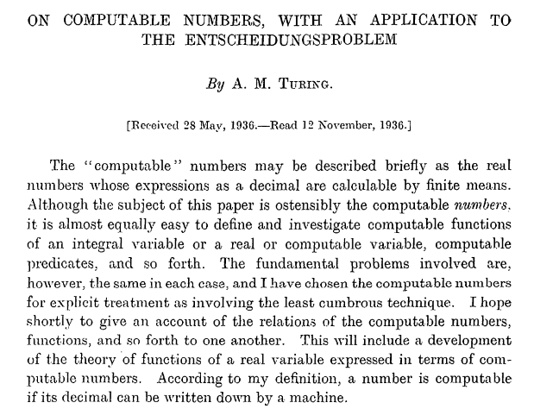
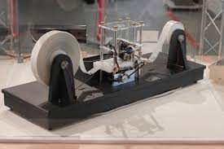
Mașina Turing
Alan Turing 1912-1954
Notes:
A construit primul calculator electronic.
A spart codul enigma folosit de germani in ww2
A propus o metoda de a descoperi IA folosind mesaje transmise sub usa
A demonstrat că există probleme ce nu pot fi rezolvate
Nu avem de ce sa fim precisi despre ceva foarte abstract.

Slide 16
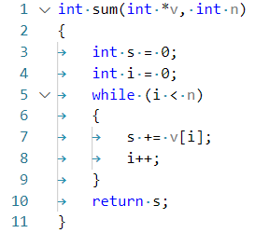
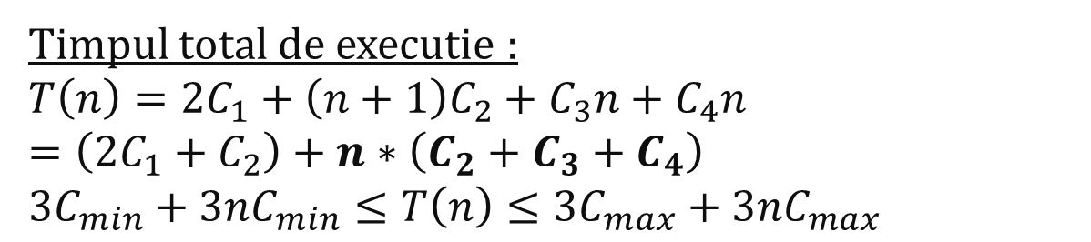
Calcul timp execuție
Linia | Cost | Repetiții
3 | C1 (atribuire) | 1
4 | C1 (atribuire) | 1
5 | C2 (comp + jump) | n + 1
7 | C3 (adunare + adunare pointer + load) | n
8 | C4 (incrementare) | n
Timpul total de executie :
$$T\left(n\right)=2C_{1}+\left(n+1\right)C_{2}+C_{3}n+C_{4}n=\left(2C_{1}+C_{2}\right)+n∗\left(C_{2}+C_{3}+C_{4}\right)$$
$$3C_{min}+3{nC}_{min}≤T\left(n\right)≤3C_{max}+3{nC}_{max}$$
Notes:
Preluat de la Cezar Plesca

Slide 17
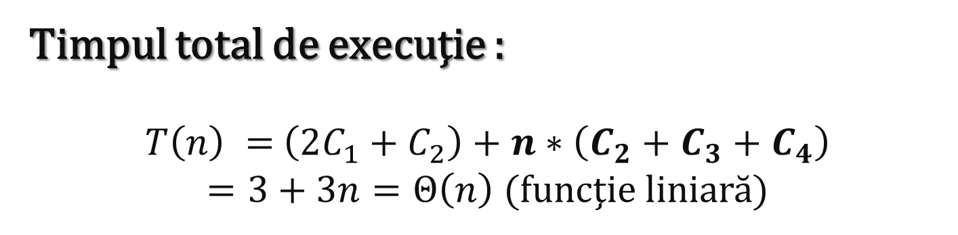
Calcul timp execuție
Simplificare :
Operaţiile fundamentale au acelaşi cost unitar (1)
Constantele au o importanţă relativă ; o constantă poate fi cumulul unor operaţii (ex. cazul buclei for)
Algoritmul are un timp de execuţie (ordin) liniar!
Timpul total de execuţie :
$T\left(n\right) =$ $\left(2C_{1}+C_{2}\right)+n∗\left(C_{2}+C_{3}+C_{4}\right)$
$=3+3n=Θ\left(n\right)$ (funcţie liniară)

Slide 18
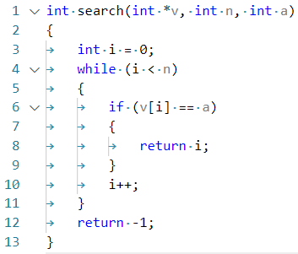
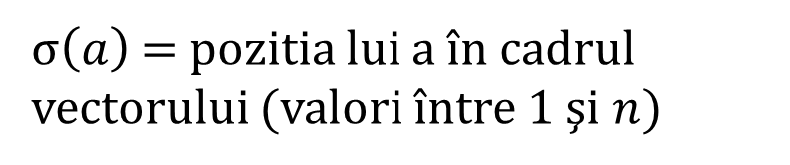
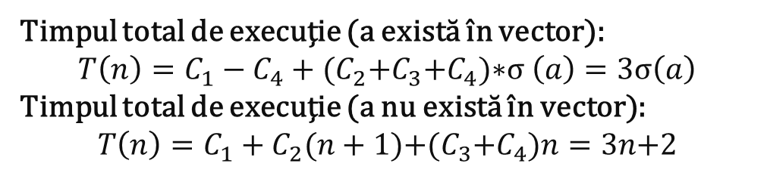
Calcul timp execuție
Linia | Cost | Repetiții
3 | C1 (atribuire) | 1
4 | C2 (comp + jump) | σ(a)
6 | C3 (test egalitate) | σ(a)
10 | C4 (incrementare) | σ(a)-1
$\text{σ}\left(a\right)$ = pozitia lui a în cadrul vectorului (valori între 1 şi $n$)
Timpul total de execuţie (a există în vector):
$$T\left(n\right)=C_{1}−C_{4}+\text{(}C_{2}\text{+}C_{3}\text{+}C_{4}\text{)∗}\text{σ} \left(a\right)=3\text{σ}\left(a\right)$$
Timpul total de execuţie (a nu există în vector):
$$T\left(n\right)=C_{1}+C_{2}(n+1)\text{+}{(C}_{3}\text{+}C_{4}\text{)}n=3n\text{+2}$$

Slide 19
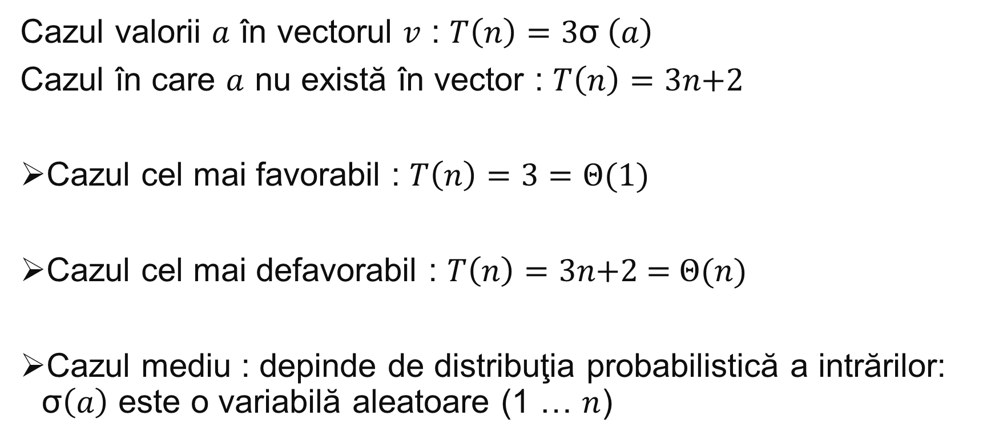
Calcul timp execuție
Cazul valorii $a$ în vectorul $v$ : $T\left(n\right)=3\text{σ} \left(a\right)$
Cazul în care $a$ nu există în vector : $T\left(n\right)=3n\text{+2}$
Cazul cel mai favorabil : $T\left(n\right)=3=Θ(1)$
Cazul cel mai defavorabil : $T\left(n\right)=3n\text{+2}\text{ =} Θ(n)$
Cazul mediu : depinde de distribuţia probabilistică a intrărilor: $\text{σ}\left(a\right)$ este o variabilă aleatoare (1 … $n$)

Slide 20
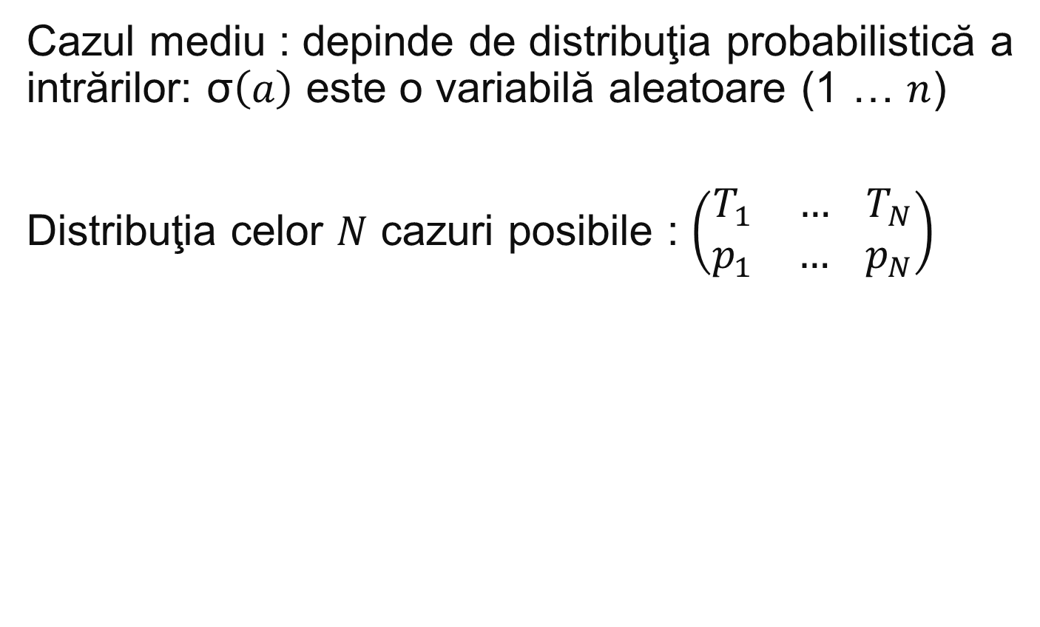
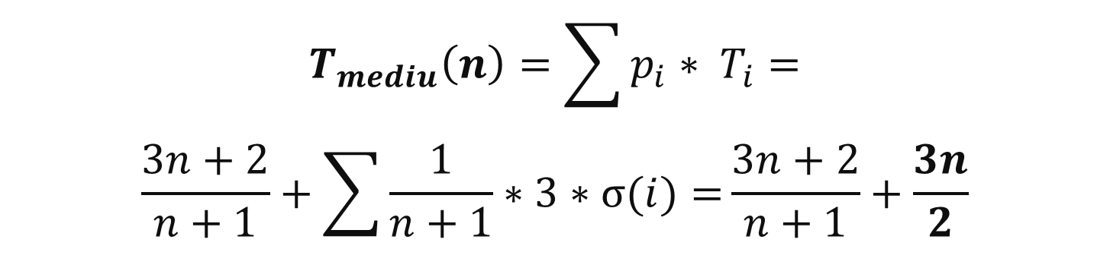
Calcul timp execuție
Cazul mediu : depinde de distribuţia probabilistică a intrărilor: $\text{σ}\left(a\right)$ este o variabilă aleatoare (1 … $n$)
Distribuţia celor $N$ cazuri posibile : $\left(\begin{matrix}T_{1} & … T_{N} \\ p_{1} & … p_{N}\end{matrix}\right)$
$$T_{mediu}\left(n\right)=\sum{p_{i}∗ T_{i}=}$$
$$\frac{3n+2}{n+1}+\sum{\frac{1}{n+1}∗3∗σ(i)=}\frac{3n+2}{n+1}+\frac{3n}{2}$$
Notes:
TODO

Slide 21
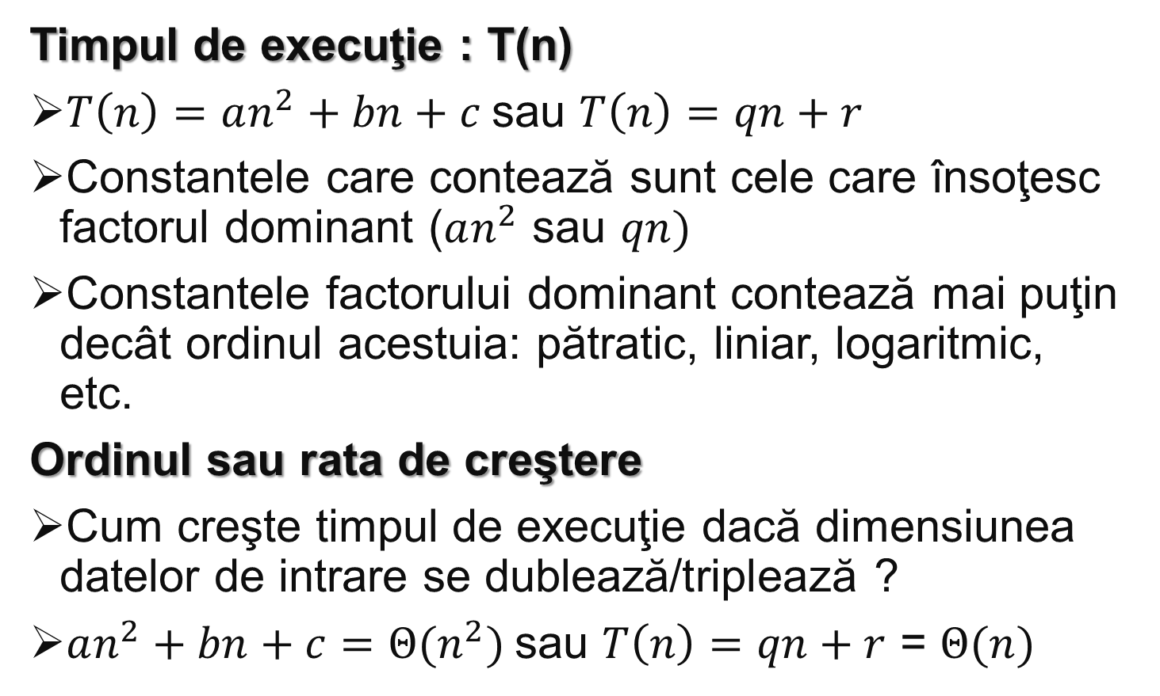
Ordinul sau Rata de Creştere
Timpul de execuţie : T(n)
$T\left(n\right)=an^{2}+bn+c$sau $T\left(n\right)=qn+r$
Constantele care contează sunt cele care însoţesc factorul dominant ($an^{2}$ sau $qn)$
Constantele factorului dominant contează mai puţin decât ordinul acestuia: pătratic, liniar, logaritmic, etc.
Ordinul sau rata de creştere
Cum creşte timpul de execuţie dacă dimensiunea datelor de intrare se dublează/triplează ?
$an^{2}+bn+c=Θ(n^{2})$sau $T\left(n\right)=qn+r$ = $Θ(n)$
Notes:
TODO

Slide 22
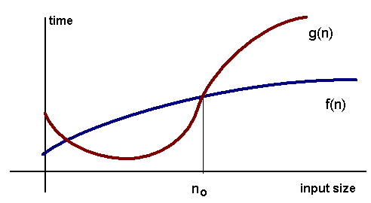
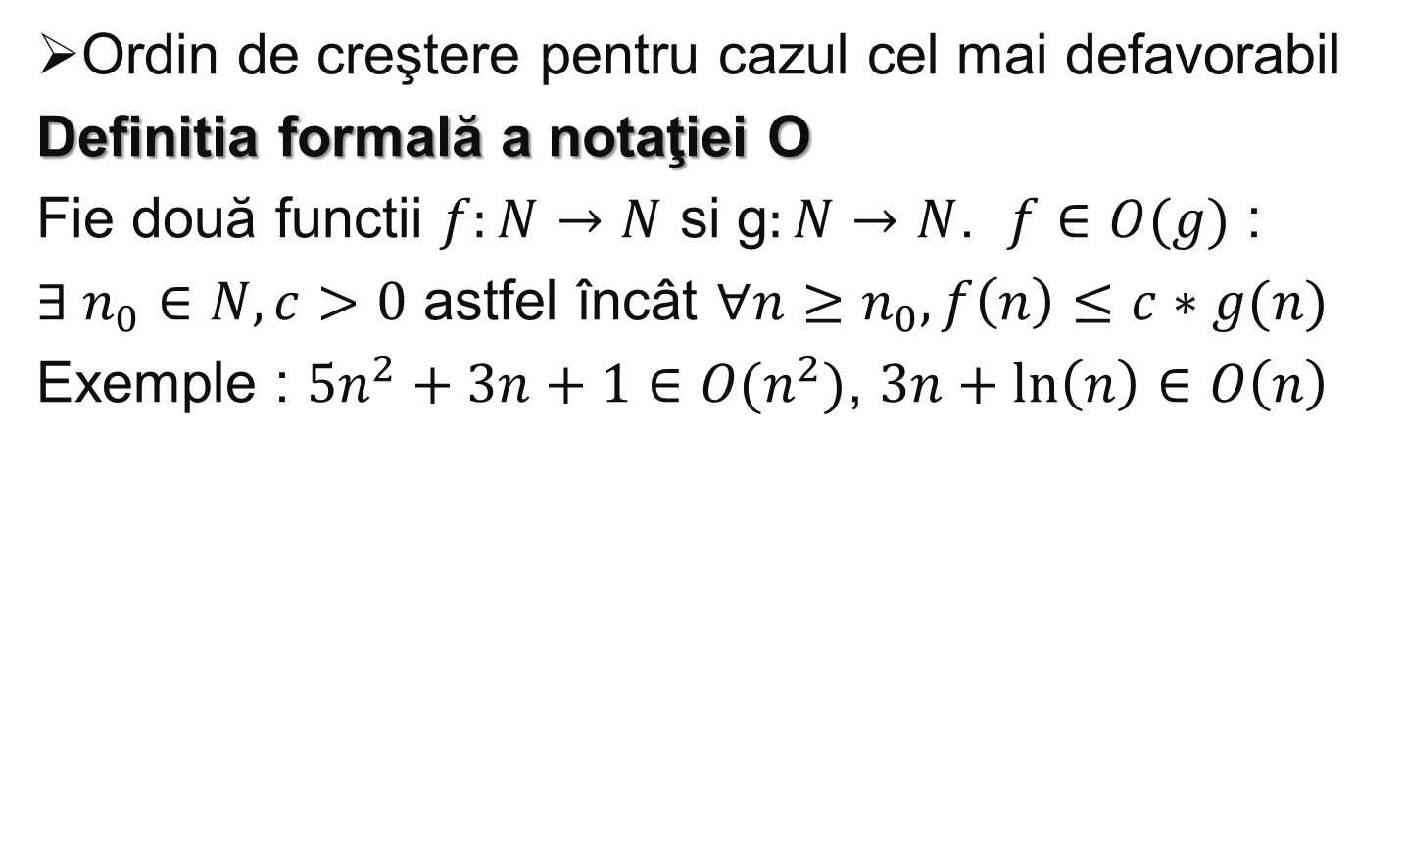
Notaţia O
Ordin de creştere pentru cazul cel mai defavorabil
Definitia formală a notaţiei O
Fie două functii $f:N→N$ si g$:N→N$. $f∈O(g)$ :
$∃ n_{0}∈N, c>0$ astfel încât $∀n≥n_{0}, f\left(n\right)≤c∗g(n)$
Exemple : $5n^{2}+3n+1∈O(n^{2})$, $3n+\ln\left(n\right)∈O\left(n\right)$

Slide 23
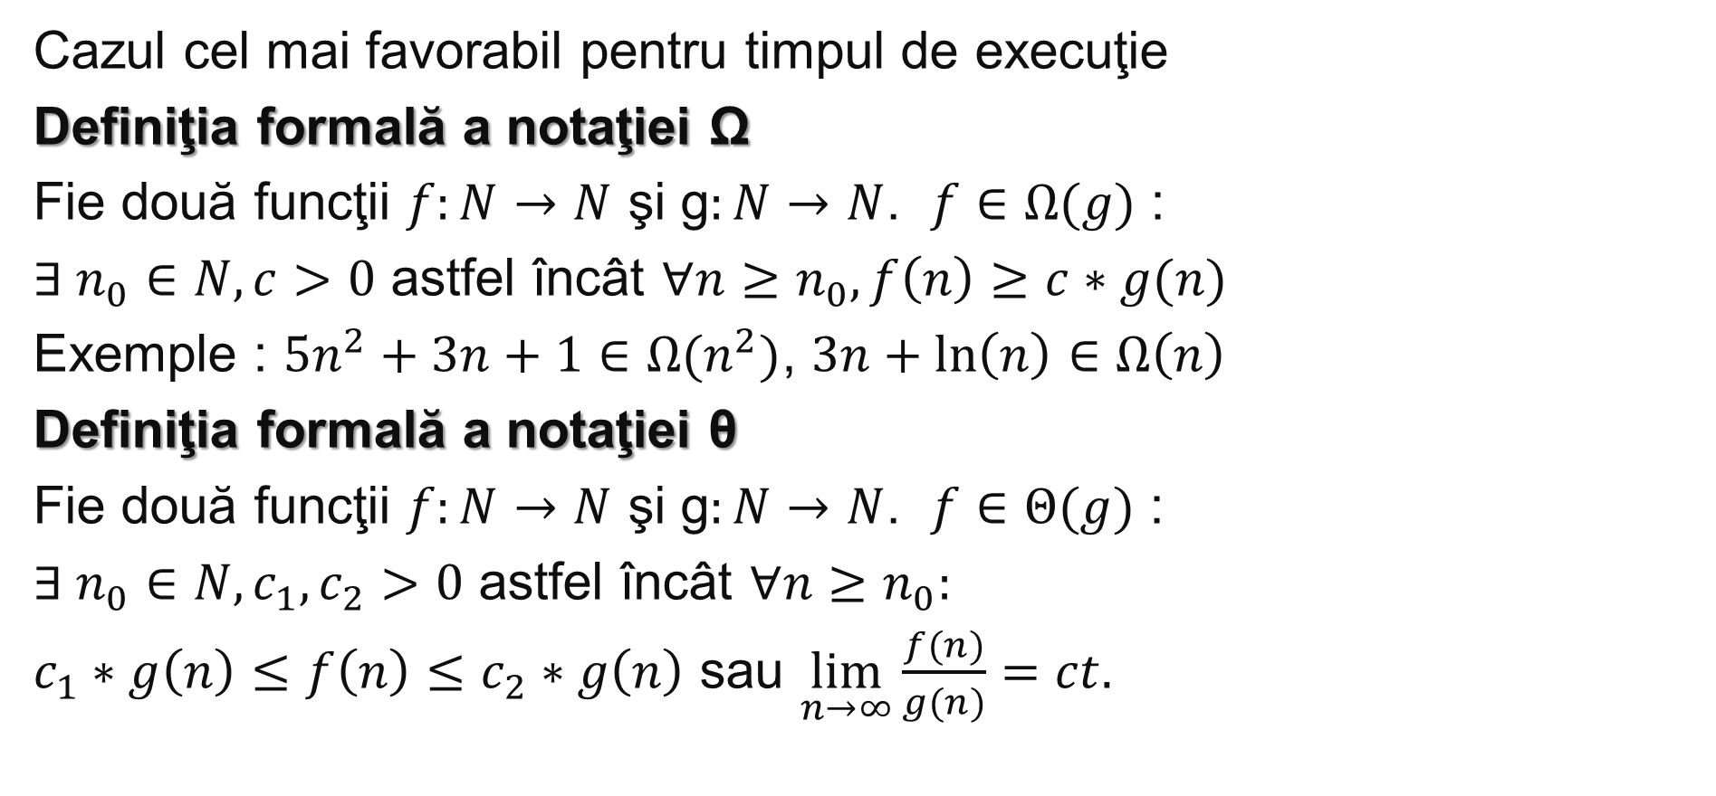
Notaţiile asimptotice Ω şi θ
Cazul cel mai favorabil pentru timpul de execuţie
Definiţia formală a notaţiei Ω
Fie două funcţii $f:N→N$ şi g$:N→N$. $f∈Ω(g)$ :
$∃ n_{0}∈N, c>0$ astfel încât $∀n≥n_{0}, f\left(n\right)≥c∗g(n)$
Exemple : $5n^{2}+3n+1∈Ω(n^{2})$, $3n+\ln\left(n\right)∈Ω\left(n\right)$
Definiţia formală a notaţiei θ
Fie două funcţii $f:N→N$ şi g$:N→N$. $f∈Θ(g)$ :
$∃ n_{0}∈N, c_{1},c_{2}>0$ astfel încât $∀n≥n_{0}:$
$c_{1}∗g\left(n\right)≤f\left(n\right)≤c_{2}∗g\left(n\right)$ sau $\lim_{n→∞}{\frac{f(n)}{g(n)}=ct.}$

Slide 24
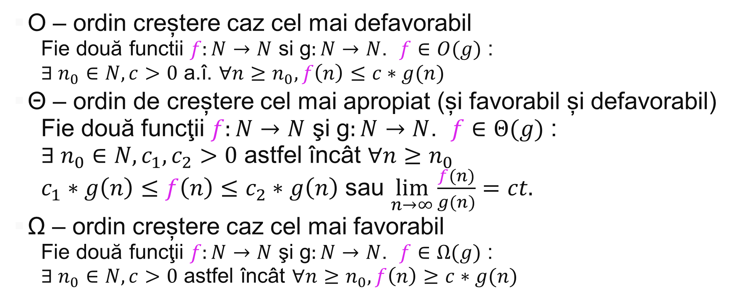
Notaţii complexitate
O – ordin creștere caz cel mai defavorabil
Fie două functii $f:N→N$ si g$:N→N$. $f∈O(g)$ :
$∃ n_{0}∈N, c>0$ a.î. $∀n≥n_{0}, f\left(n\right)≤c∗g(n)$
Θ – ordin de creștere cel mai apropiat (și favorabil și defavorabil)
Fie două funcţii $f:N→N$ şi g$:N→N$. $f∈Θ(g)$ :
$∃ n_{0}∈N, c_{1},c_{2}>0$ astfel încât $∀n≥n_{0}$
$c_{1}∗g\left(n\right)≤f\left(n\right)≤c_{2}∗g\left(n\right)$ sau $\lim_{n→∞}{\frac{f(n)}{g(n)}=ct.}$
Ω – ordin creștere caz cel mai favorabil
Fie două funcţii $f:N→N$ şi g$:N→N$. $f∈Ω(g)$ :
$∃ n_{0}∈N, c>0$ astfel încât $∀n≥n_{0}, f\left(n\right)≥c∗g(n)$

Slide 25
Confuzia O, Ω şi θ
Ω limită inferioară
Θ limită inferioară și superioară
O limită superioară
În industrie toata lumea folosește notația O când defapt se referă la θ.

Slide 26
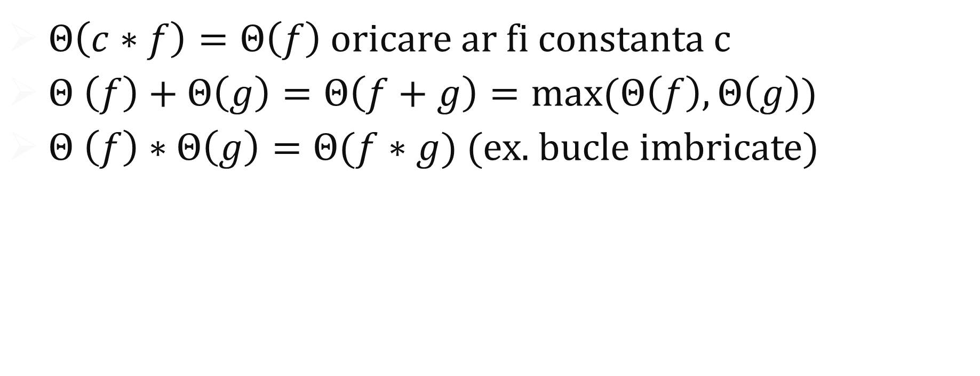
Proprietăţi de calcul ale notaţiei θ
$Θ\left(c∗f\right)=Θ\left(f\right)$ oricare ar fi constanta c
$Θ \left(f\right)+Θ\left(g\right)=Θ\left(f+g\right)=max⁡(Θ\left(f\right),Θ\left(g\right))$
$Θ \left(f\right)∗Θ\left(g\right)=Θ(f∗g)$ (ex. bucle imbricate)

Slide 28
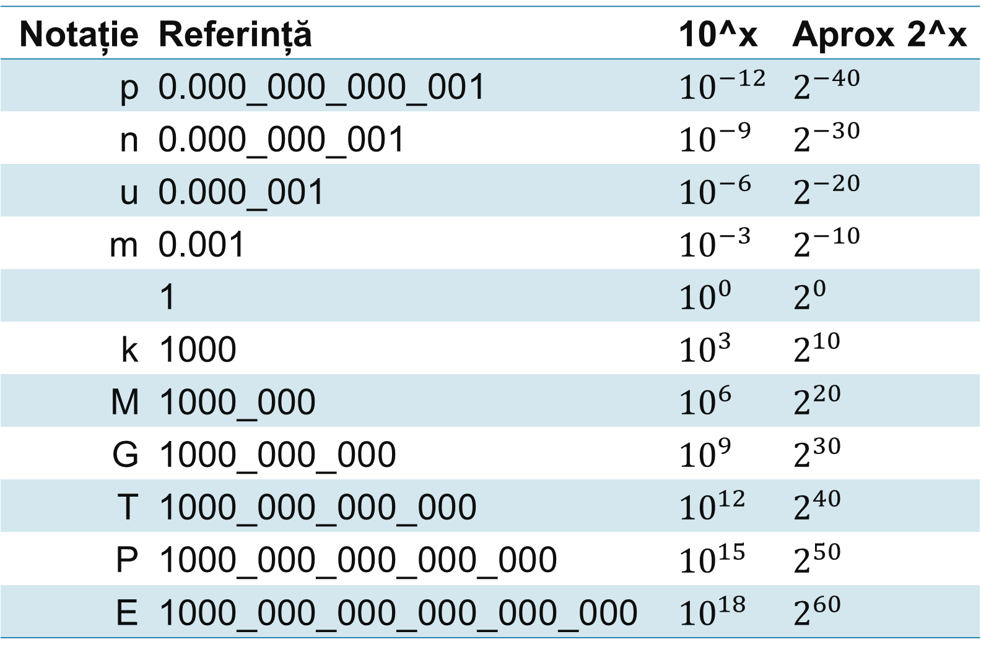
Notație | Referință | 10^x | Aprox 2^x
p | 0.000_000_000_001 | $${10}^{−12}$$ | $$2^{−40}$$
n | 0.000_000_001 | $${10}^{−9}$$ | $$2^{−30}$$
u | 0.000_001 | $${10}^{−6}$$ | $$2^{−20}$$
m | 0.001 | $${10}^{−3}$$ | $$2^{−10}$$
 | 1 | $${10}^{0}$$ | $$2^{0}$$
k | 1000 | $${10}^{3}$$ | $$2^{10}$$
M | 1000_000 | $${10}^{6}$$ | $$2^{20}$$
G | 1000_000_000 | $${10}^{9}$$ | $$2^{30}$$
T | 1000_000_000_000 | $${10}^{12}$$ | $$2^{40}$$
P | 1000_000_000_000_000 | $${10}^{15}$$ | $$2^{50}$$
E | 1000_000_000_000_000_000 | $${10}^{18}$$ | $$2^{60}$$

Slide 29
Timp
UMI | Secunde
ns | 0.000000001
us | 0.000001
ms | 0.001
 | 1
m | 60s
h | 3600s
day | 86400s
year | 31190400s

Slide 30
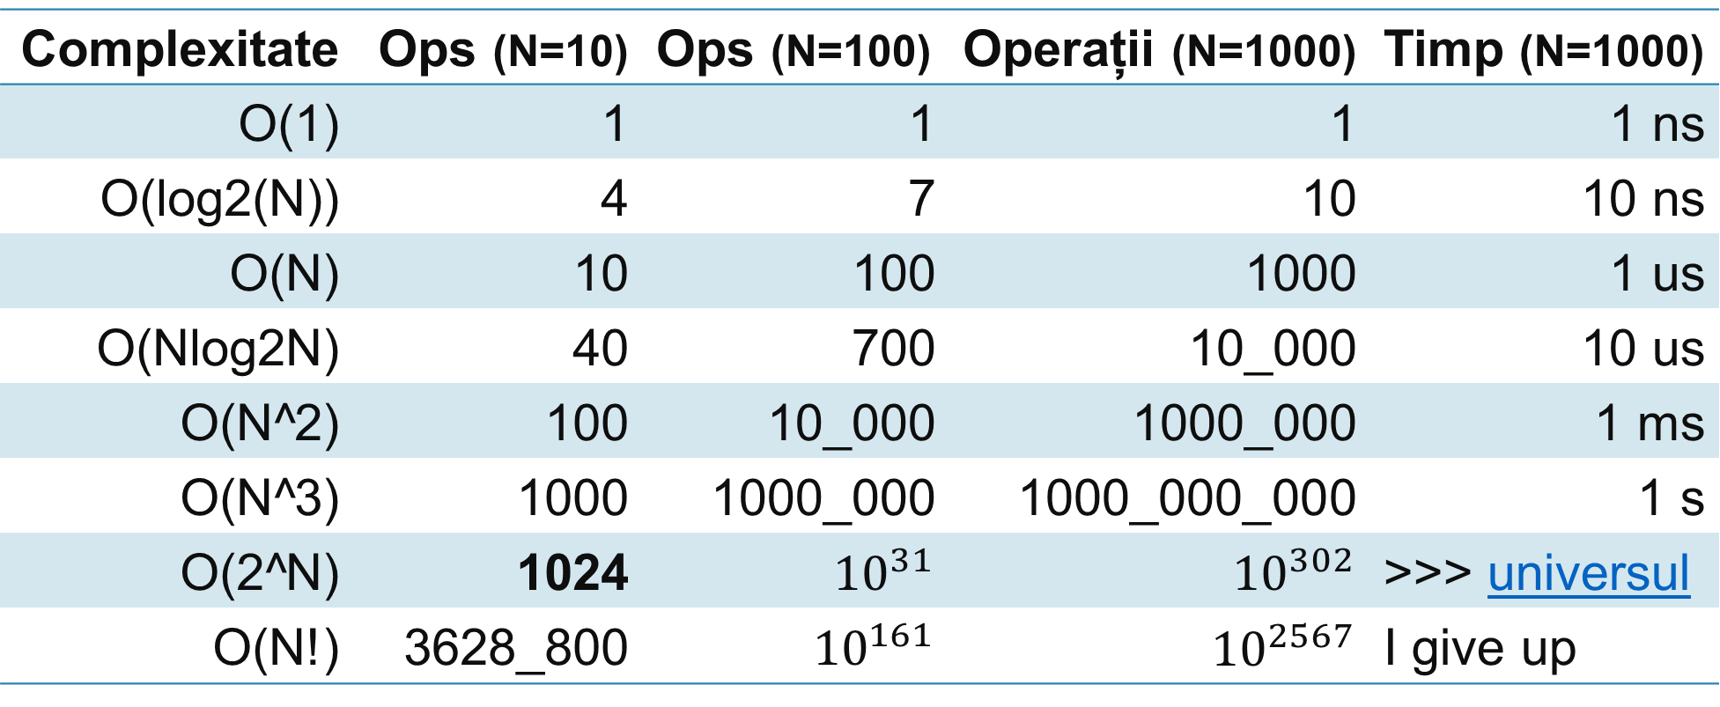
Timpi Execuție
Complexitate | Ops (N=10) | Ops (N=100) | Operații (N=1000) | Timp (N=1000)
O(1) | 1 | 1 | 1 | 1 ns
O(log2(N)) | 4 | 7 | 10 | 10 ns
O(N) | 10 | 100 | 1000 | 1 us
O(Nlog2N) | 40 | 700 | 10_000 | 10 us
O(N^2) | 100 | 10_000 | 1000_000 | 1 ms
O(N^3) | 1000 | 1000_000 | 1000_000_000 | 1 s
O(2^N) | 1024 | $${10}^{31}$$ | $${10}^{302}$$ | >>> universul
O(N!) | 3628_800 | $${10}^{161}$$ | $${10}^{2567}$$ | I give up

